Slide 1
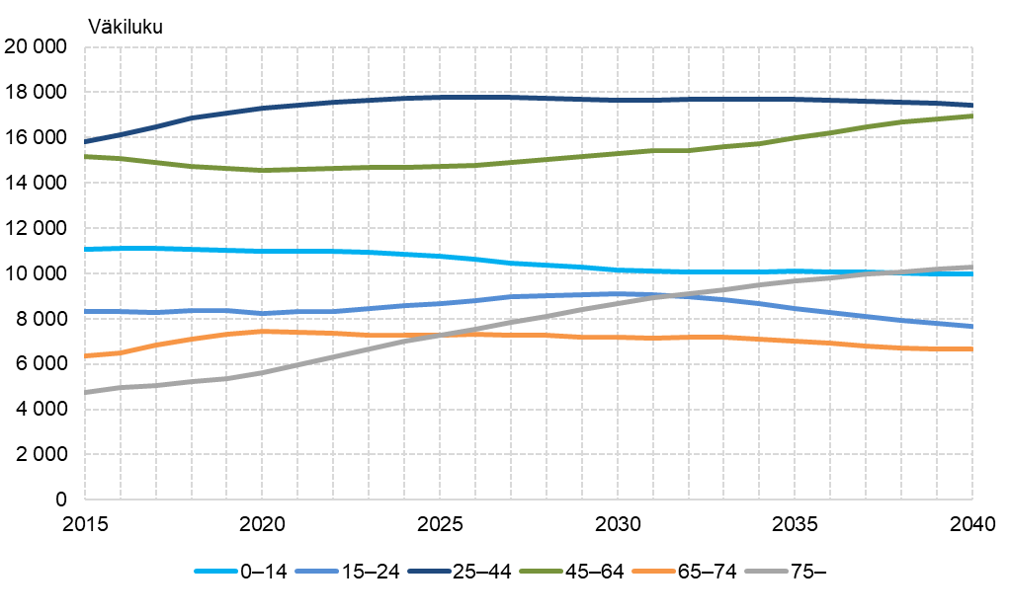
Väestöennuste ikäryhmittäin Seinäjoella vuoteen 2040

